Slide 1
Feature driven development
Выполнили: студенты группы БФИ-2202
Романчук М. А., Сахарова А. М., Сидорук Д. В., Смирнов Д. Н., Тимшина В. А.

Slide 2
Введение
Feature driven development (FDD) — методология, которая объединяет лучшие практики и сосредотачивает внимание разработчиков на функциональных элементах (features), полезных с точки зрения клиента
Согласно исследованиям, проведенным в 2017 международной некоммерческой организацией Project Management Institute, 11% компаний постоянно используют Feature Driven Development, а 31% прибегает к использованию этой методологии время от времени

Slide 3
История
Feature driven development была изначально предложена Джеффом Де Лу́кой для проекта (рассчитанного на 15 месяцев и 50 человек) по разработке программного обеспечения для одного крупного сингапурского банка в 1997 году. Де Лука выделил набор из пяти процессов, охватывающий как разработку общей модели, так и ведение списка, планирование, проектирование и реализацию элементов функциональности

Slide 4
Обзор
Feature driven development полагает в основу разработки пять процессов:
    Разработка общей модели
    Создание списка функций
    Планирование
    Проектирование функций
    Реализация

Slide 5
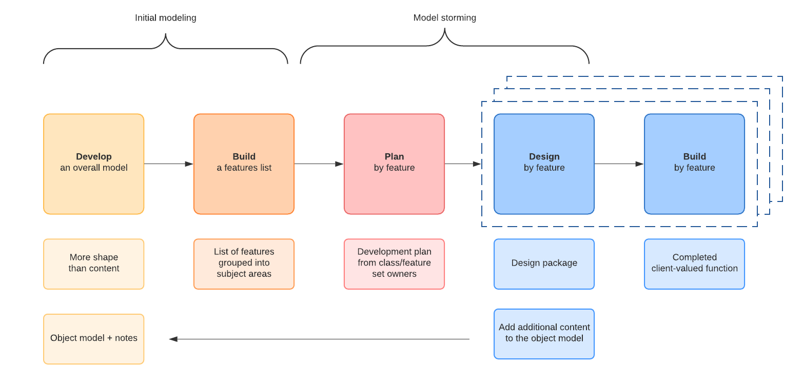

Slide 6
Разработка общей модели
Разработка начинается с высокоуровневого анализа решаемого круга задач и контекста системы.
Далее для каждой моделируемой области делается более детальный анализ. Описания моделей составляются в небольших группах и выносятся на дальнейшее обсуждение и экспертную оценку. Одна из предлагаемых моделей или их объединение становится моделью для конкретной области. Модели каждой области задач объединяются в общую итоговую модель, которая изменяется в ходе работы

Slide 7
Создание списка функций
Информация, собранная при построении общей модели, используется для составления списка функций.
Это осуществляется разбиением на предметные области с точки зрения функциональности. Каждая отдельная предметная область соответствует какому-либо бизнес-процессу, шаги которого становятся списком функций.
В данном случае функции — это маленькие части понимаемых пользователем функций, представленных в виде «<действие> <результат> <объект>», например, «проверка пароля пользователя», «подсчет суммарной скидки».
Разработка каждой функции должна занимать не более 2 недель, иначе задачу необходимо разбить на несколько подзадач, каждая из которых сможет быть завершена за установленный двухнедельный срок

Slide 8
Планирование
После составления списка функций следующим шагом является составление плана разработки и назначение программистам ответственности за реализацию функций (или наборов функций) в виде классов.

Slide 9
Проектирование функций
Ведущий программист выделяет небольшую группу функций для разработки в течение двух недель
Вместе с разработчиками соответствующего класса ведущий программист составляет подробные диаграммы последовательности для каждой функции и уточняет общую модель
Далее пишутся «болванки» классов и методов, и происходит критическое рассмотрение дизайна

Slide 10
Реализация
По завершении проектирования функции она реализуется до состояния готовности. Для каждого класса пишется программный код
После юнит-тестирования и код-ревью завершенная функция включается в основной проект

Slide 11
Достоинства и недостатки
Недостатки
Успех проекта напрямую зависит от опыта и знаний ведущего программиста
Плохо подходит для небольших проектов
Достоинства
Постоянное составление отчетов о проделанной работе помогает отслеживать прогресс и результаты; позволяет регулярно обновлять проект, выявлять ошибки и предоставлять клиенту информацию в любое время

Slide 12
Использованные источники
Feature driven development // Википедия : сайт. – URL: https://ru.wikipedia.org/wiki/Feature_driven_development (дата обращения: 16.02.2023)
Feature-driven development // Википедия : сайт. – URL: https://en.wikipedia.org/wiki/Feature-driven_development (дата обращения: 16.02.2023)
Кратко о методологиях разработки ПО: Waterfall, Lean и Feature Driven Development // Хабр : сайт. – URL: https://habr.com/ru/company/it-guild/blog/341932/ (дата обращения: 16.02.2023)

